Slide 1
PROSEDUR DAN FUNGSI
TEKNIK PEMROGRAMAN TERSTRUKTUR 2

Slide 2
Prosedur
Pada dasarnya bahasa C++ tidak mengenal istilah prosedur, C++ hanya mengenal fungsi, prosedur dalam C++ dianggap sebagai fungsi yang tidak mengembalikan nilai, sehingga dalam pendeklarasian prosedur cukup dituliskan dengan kata kunci void dan diikuti dengan nama prosedur.

Slide 3
Contoh Program Prosedur
#include<iostream>
#include<conio>
int addition (int a, int b){
int r;
r=a+b;
return (r);
}
void main ()
{
int z;
z = addition (5,3);
cout << "The result is " << z;
getch();
}

Slide 4
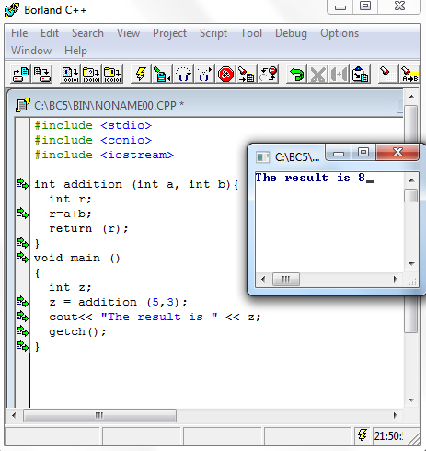

Slide 5
Contoh program fungsi
#include <iostream>
#include <conio>
void printmessage ()
{
cout << "I'm a function!";
}
void main ()
{
printmessage ();
getch();
}

Slide 6
